Slide 1
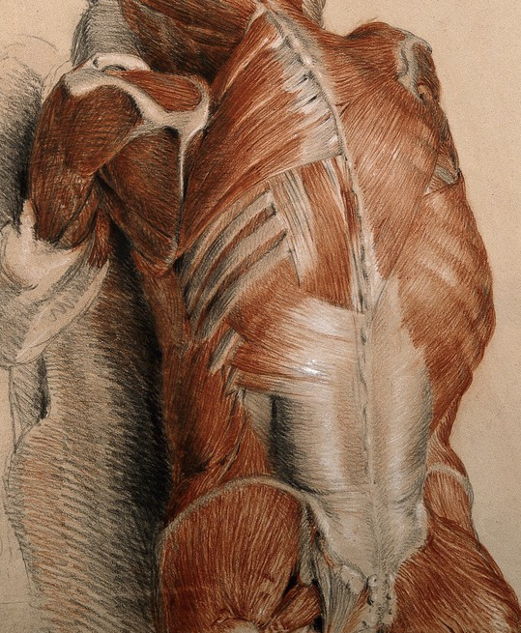
A térd- és vállízületet érintő leggyakoribb műtétek perioperatív rehabilitációja Cadaver demonstráció, workshop Az SE Ortopédiai Klinika szervezésében
Oktatók:
Dr. Antal Imre
Dr. Bartha Lajos
Dr. Bejek Zoltán
Dr. Sallai Imre
Dr. Skaliczki Gábor
Benkovics Edit
Duska Zsófia
Guti Réka
Kovács Beáta
Schmidtka-Várnagy Anna
Anatómiai ismeretek cadaver demonstrációval:
A váll- és térdízület topográfiája, funkcionális anatómiája
A leggyakoribb váll- és térdbetegségek tünettana, pre- és
posztoperatív rehabilitációja, konzervatív kezelése - előadás és workshop :
A lapocka jelentősége a vállbetegségekben
A rotátorköpeny-rekonstrukciók és stabilizáló műtétek posztoperatív rehabilitációja
A leggyakoribb térdízületi elváltozások posztoperatív rehabilitációja a korai időszaktól a sportba való visszatérésig
Helyszín: I. sz. Patológiai Intézet és SE Ortopédiai Klinika
Időpont: 2019. november 23-24.
Jelentkezés: Cadrehab2019@gmail.com
Részvételi díj: 30000 Ft

